Slide 1
Agil Drive – Teamsitzung
Datum: 28.07.2020
Uhrzeit: 13.08 – 16.00

Slide 2
Agenda
Grußwort Klaus Heeger
Vorstellung des Konzeptes
Erläuterung
Anpassung
Festlegung der Fachgruppen und der Szenarien
Fachgruppensitzung: Szenarienanpassung bzgl. des Lehrplans, Festlegung der Termine, Zeitaufwand, fachübergreifende Inhalte
Vorstellung der Ergebnisse
Vertiefung und Planung
Fachgruppensitzung: Zeitliche Planung, Sonderstundenplanbedarf, Erwartungen an den Kollegen Verteilung der Arbeitspakete
Zusammenführung der Ergebnisse
Agil Drive Internetseite
Abschluss

Slide 3
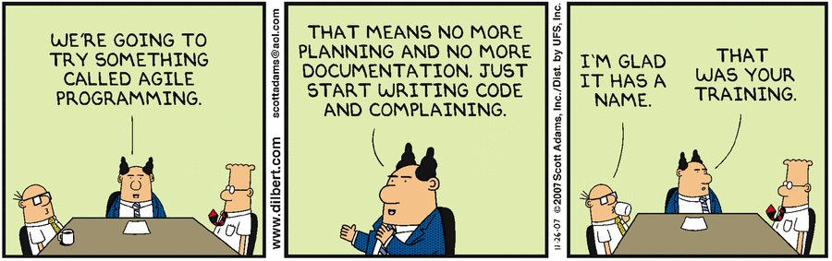
Vorstellung des Konzeptes AgilDrive
Wir arbeiten agil
  Einzige große Planungssitzung jetzt!
  Anforderungen sind unscharf
  Iterativ und im laufenden Prozess (2. Runde)
  Wenn es eng wird, eher Aufwand verringern (das müssen wir lernen)
  Kleine, selbstorganisierte Projektteams
  Team sitzt zusammen und hat Fokus auf ein Projekt
  Aufgaben selbstständig übernehmen
  Viel informelle Kommunikation (das können wir schon sehr gut) und Standup-Meetings (im neuen Schuljahr)
  Aufwandsschätzung gemeinsam im Team

Slide 4
Vorstellung des Konzeptes – Vollständige Handlung
DU: Einführung in den problembasierten Auftrag, Interdisziplinarität in der beruflichen Wirklichkeit (1), (agile) Arbeitsmethoden (2)
Schülerprodukt: (1) Power Point Präsentation, Leitfaden einer interdisziplinären, (2) agilen Arbeit
Informieren
Entscheiden
Durchführen
Kontrollieren
Reflektieren
Planen
DU: Reflexion und Selbsteinschätzung (1)
FU: Fachlicher Einstieg in den PBL Auftrag, Thematisierung der Promstellung, fachliche Erarbeitung (1.1) / FI: Vorbereitung (1.2) Selbsteinschätzung, Zeitbudget
Schülerprodukt: (1) Selbsteinschätzung
Schülerprodukt: (1.1) Lastenheft, (1.2) Ich-kann-Liste, Angebotsplanung
FU+DU: Gemeinsames Treffen und Übernahme
FU + DU: Gemeinsames Treffen, Beauftragung und Übergabe technischer Materialien, Abstimmung, Erstellen eines gemeinsamen Anforderungskataloges (1), Festlegung konkreter Ansprechpartner
Schülerprodukt: Fertige Applikation, Abnahmeunterlagen, Klassenarbeit
FU: Erstellung der Applikation (ver 1)
FU+Du: Zwischentreffen – Abgleich – (ver 2)
Schülerprodukt: (1) Technischer Anforderungskatalog
Schülerprodukt: (1) Applikation

Slide 5
Lehrereinsatzplanung SJ 2020/21
Idee: Kollegen nach Möglichkeit nur ein Mal belegen
Es kann auch mehr werden
→ Blockpläne!
Lernszenario | Klasse 1 | Lehrkraft |  | Lehrkraft | Klasse 2 | Lehrkraft | Klasse 3 | Lehrkraft | Deutschlehrkraft | Termin
Erstellung Webseite mit Hilfefunktion Elektro
Technischer Taschenrechner - Applikation
Erstellung Webseite mit Hilfefunktion Montage
Aufsetzen Webserver
Planung Sensorik, Infrarotmessungen
Datensicherheit

Slide 6

Arbeitsphase

Slide 7

Auftrag 1: Bitte die Tabelle ausfüllen und abgeben.
Thema/Szenario/Klassen | Lehrerteam: |  |  |  | Zeitraum (Monat), Schätzung
 | Fach-lehrer | Fach-lehrer | DL | DL

Slide 8
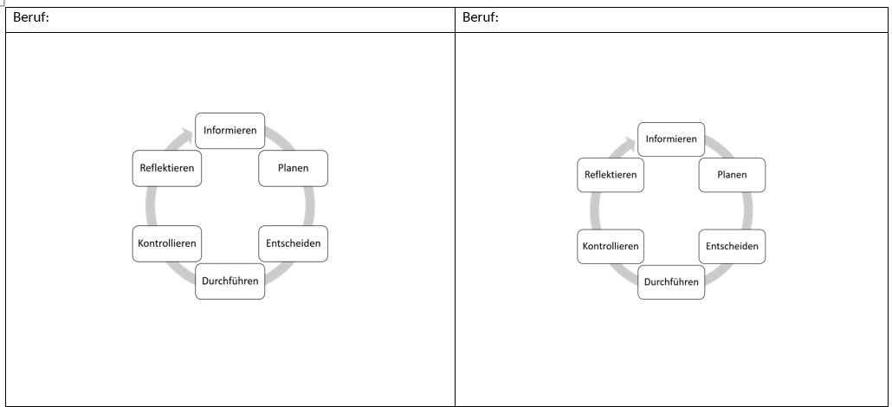
Auftrag 2: Bitte einen nach Möglichkeit konkreten Ablauf festlegen. Tragen Sie in den Handlungskreis die Projekthandlungen ein. Kennzeichnen Sie die Phasen, für die Sie Sonderstundenplan benötigen.

Slide 9

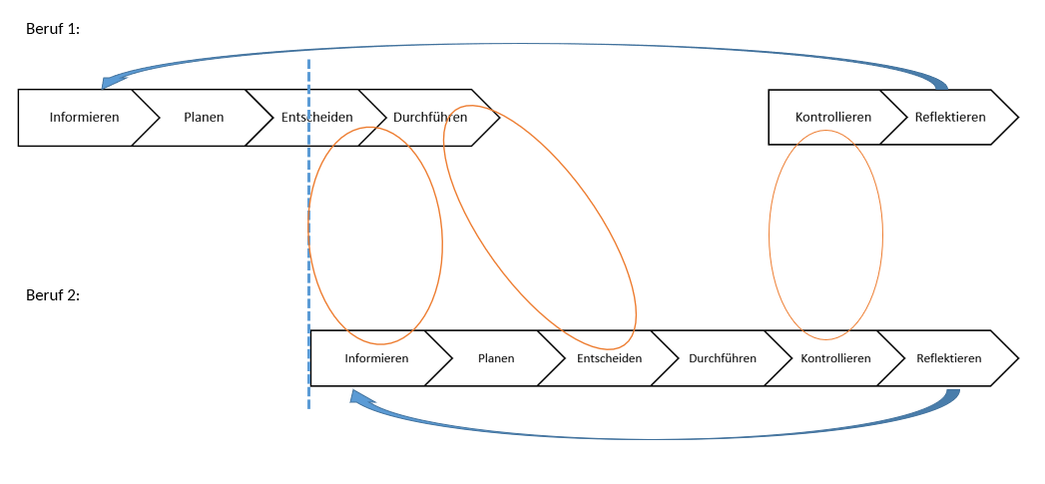
Auftrag 3: Schätzen Sie den Zeitbedarf für die einzelnen Phasen. Tragen Sie in den Zeitstrahl die Schätzung ein.

Slide 10
Auftrag 4:
Vorschlag zu den Unterrichtsprodukten
Tragen sie in die Tabelle:
mögliche Unterrichtsprodukte
den erwünschten Umfang
Ein.
Phase | Unterrichtsprodukt Beruf 1 | Unterrichtsprodukt Beruf 2
Informieren
Planen
Entscheiden
Durchführen
Kotrollieren
Reflektieren

Slide 11
Wie geht es nächstes Jahr weiter?
Sitzungen im kleinen Kreis
Teams für jede Klasse mit Ordner Agildrive
Lehrerarbeitsblätter + didaktische Planung + Schülerprodukte + FotoVideomaterial = agildrive.de
Hannover Messe: Stand, Plakat, Schülerseiten, agilddrive.de

